Slide 1

HACKALEM AI / ЭЛЕКТРОКОМПЛЕКТ
EKT
ASSIST
ИИ-консультант
для выбора электротоваров
От запроса до подтверждённой корзины
Предлагаемое решение
Notes:
Предлагаемое рабочее название EKT Assist. Это концепция решения кейса для сайта ekt.kz. Ассистент консультирует по каталогу, подбирает аналоги и меняет корзину только после явного согласия. Название не является официальным брендом партнёра. Обложка создана ImageGen и не показывает реальные артикулы каталога.
Источники: два DOCX кейса ekt.kz, предоставленные пользователем. Архитектура и алгоритмы являются предложением, а не описанием готовой интеграции. API не тестировался. Примерные данные на диаграммах подписаны.

Slide 2
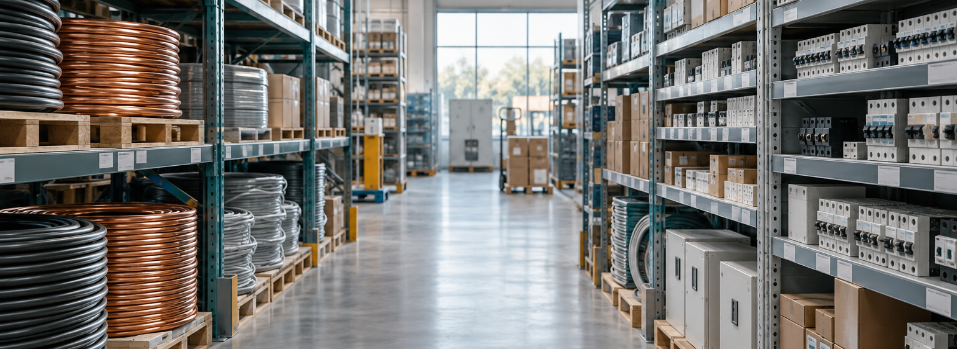
ПРОБЛЕМА
Покупатель ждёт на каждом шаге
Типовые вопросы требуют обращения к менеджеру
Выбор
Наличие
Замена
Покупка
Характеристики
Остатки по складам
Подходящий аналог
Условия и корзина
Задержка решения
Клиент ждёт ответа.
Менеджер повторяет
стандартную консультацию.
Склад: иллюстрация ИИ
02
Notes:
По описанию кейса обращения о характеристиках, наличии, аналогах и условиях покупки задерживают решение и создают однотипную работу менеджерам. Точные показатели времени ожидания и потери клиентов не предоставлены. Схема описывает пользовательский путь, а не измеренную воронку продаж. Изображение склада концептуальное.
Источники: два DOCX кейса ekt.kz, предоставленные пользователем. Архитектура и алгоритмы являются предложением, а не описанием готовой интеграции. API не тестировался. Примерные данные на диаграммах подписаны.

Slide 3
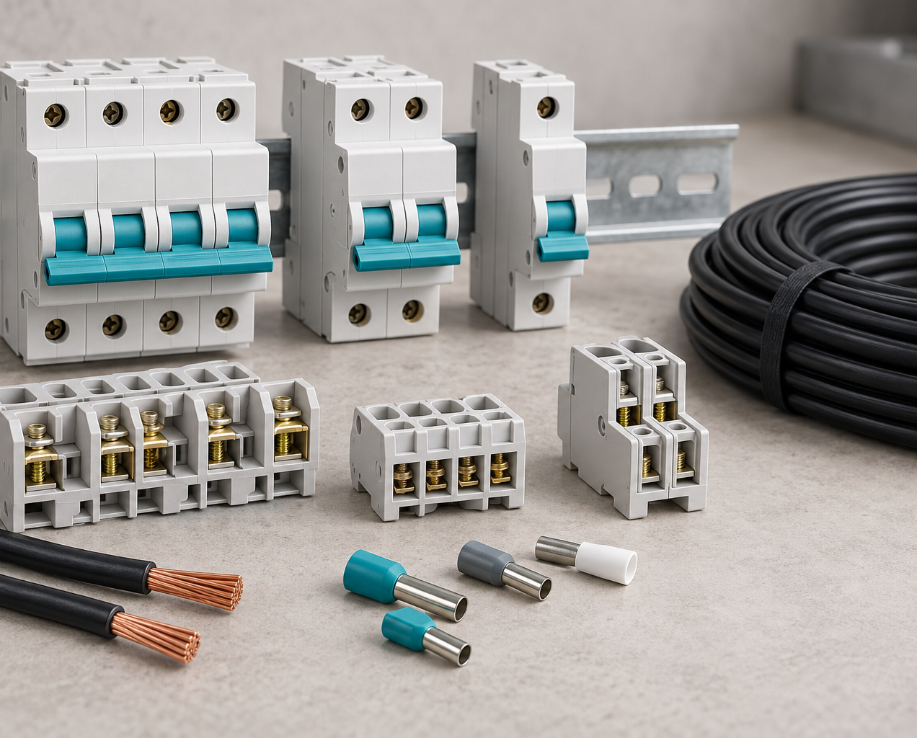
ПОЛЬЗОВАТЕЛЬСКИЙ СЦЕНАРИЙ
Один диалог доводит клиента до корзины
Синтетический пример. Товары и цены условные
Клиент
Нужен товар A, 3 штуки.
Ассистент
A нет. Предлагаю B с объяснением различий.
Предложение
B: 3 × 2 000 ₸ = 6 000 ₸. Добавить?
Клиент
Да, добавь B, 3 штуки.
Результат
Проверка остатка и ссылка на корзину.
Явное согласие
перед действием
03
Notes:
Здесь показано ожидаемое поведение, не скриншот работающего продукта. В реальном предложении указываем конкретную позицию, склад, актуальную цену и количество. Изображение generic electrical products создано ИИ и не соответствует условным артикулам A/B. Перед записью проверяем наличие и цену, затем возвращаем ссылку на актуальную корзину.
Источники: два DOCX кейса ekt.kz, предоставленные пользователем. Архитектура и алгоритмы являются предложением, а не описанием готовой интеграции. API не тестировался. Примерные данные на диаграммах подписаны.

Slide 4
СИСТЕМА
Архитектура разделяет ответы и действия
Модель выбирает инструмент. Сервер контролирует выполнение.
Чтение данных
Поиск
Каталог
Кандидаты и факты
API и FAQ
Виджет чата
Оркестратор ИИ
Запрос и сессия
Контекст и план ответа
Изменение состояния
Действия
Корзина
Согласие и правила
Сессия сайта
04
Notes:
Предлагаем серверный оркестратор с ограниченным набором инструментов. Поиск и чтение карточки отделены от изменения корзины. На сервере находятся авторизация API, привязка сессии, проверки количества и одноразовой операции. История ограничена контекстом сессии, пока не согласовано хранение для авторизованных пользователей. Методы корзины требуют отдельного согласования.
Источники: два DOCX кейса ekt.kz, предоставленные пользователем. Архитектура и алгоритмы являются предложением, а не описанием готовой интеграции. API не тестировался. Примерные данные на диаграммах подписаны.

Slide 5
ЛОГИКА ПОДБОРА
Поиск кандидатов и проверка совместимости
Похожее название помогает найти товар, но не доказывает совместимость
Точный поиск
Совпадение артикула
Запрос
Фильтры
Рекомендация
Артикул или описание
Обязательные параметры
Совпадения и различия
По смыслу
Описание и категория
Недостаточно данных
Уточнение у клиента или передача специалисту
05
Notes:
Для артикула используем точное совпадение. Для свободной формулировки — текстовый и семантический поиск. Объединённые кандидаты проходят правила категории. Отсутствующее обязательное поле не трактуем как совпадение. Нужен эксперт партнёра для правил эквивалентности. В ответе показываем отличия и ссылку на карточку.
Источники: два DOCX кейса ekt.kz, предоставленные пользователем. Архитектура и алгоритмы являются предложением, а не описанием готовой интеграции. API не тестировался. Примерные данные на диаграммах подписаны.

Slide 6
СРАВНЕНИЕ
Аналог проходит фильтры по характеристикам
Условный пример выключателя. Полную совместимость подтверждает специалист.
Параметр | Требование | Кандидат B | Кандидат C
Полюса / ток | 1P / 16 А | 1P / 16 А | 1P / 16 А
Характеристика | C | C | B
Откл. способность | ≥ 6 кА | 6 кА | 6 кА
Остаток | Нужно 3 шт. | 5 шт. | 9 шт.
Результат фильтра | Проверка продолжается | Прошёл эти фильтры | Не прошёл
Ещё проверяем напряжение, стандарт, монтаж и условия применения
06
Notes:
Все параметры и остатки синтетические. C не проходит по характеристике, хотя его больше на складе. B проходит только показанные фильтры, а не все требования технической взаимозаменяемости. Необходим набор обязательных полей для каждой категории, утверждённый партнёром.
Источники: два DOCX кейса ekt.kz, предоставленные пользователем. Архитектура и алгоритмы являются предложением, а не описанием готовой интеграции. API не тестировался. Примерные данные на диаграммах подписаны.

Slide 7
ОСТАТКИ
Наличие не заменяет совместимость
Синтетические данные из примера. Клиенту нужны 3 штуки.
B
Хватает товара
5 шт. при запросе 3 шт.
C исключён
по характеристике
07
Notes:
Столбчатый график использует условные числа из таблицы. A имеет нулевой остаток, B — 5, C — 9. Наличие проверяем после фильтра совместимости. В реальной интеграции запрашиваем свежий остаток по выбранному складу перед предложением и перед записью.
Источники: два DOCX кейса ekt.kz, предоставленные пользователем. Архитектура и алгоритмы являются предложением, а не описанием готовой интеграции. API не тестировался. Примерные данные на диаграммах подписаны.

Slide 8
СОСТОЯНИЯ КОРЗИНЫ
Подтверждение запускает проверку, затем запись
Каждое согласие относится к конкретному предложению
Предложение
Согласие
Проверка
Запись
Товар, цена, количество
Явный ответ клиента
Сессия, цена, остаток
Одна операция
Без согласия
Новое предложение
Корзина не меняется
Если условия изменились
Повтор запроса не создаёт дубль
08
Notes:
При смене цены, количества, товара или склада создаём новое предложение и получаем новое подтверждение. Состояния после нового предложения проходят тот же цикл заново. Срок действия предложения ограничен. Идемпотентный ключ не допускает повторной записи. Проверка учитывает товар уже в корзине. При неопределённом результате записи запрашиваем её статус. Конкурентные изменения требуют атомарной поддержки со стороны корзины.
Источники: два DOCX кейса ekt.kz, предоставленные пользователем. Архитектура и алгоритмы являются предложением, а не описанием готовой интеграции. API не тестировался. Примерные данные на диаграммах подписаны.

Slide 9
МУЛЬТИМОДАЛЬНЫЙ ВВОД
Спецификация становится списком для проверки
Предлагаемое расширение для PDF, Excel, Word и JPEG
Таблица
Excel / Word
Извлечение
Подбор
Проверка
Текст, таблицы, OCR
Артикулы и единицы
Спорные строки
Фото / скан
PDF / JPEG
Каждую найденную позицию связываем со строкой исходного файла
09
Notes:
План следующей итерации. Сохраняем источник извлечения, нормализуем количество и единицы продажи. Неуверенное совпадение проверяет клиент. После проверки ассистент формирует предложение, а добавление проходит общий цикл подтверждения. Инструкции внутри файлов считаем данными и не исполняем. Нужны ограничения форматов, размера и сроков хранения.
Источники: два DOCX кейса ekt.kz, предоставленные пользователем. Архитектура и алгоритмы являются предложением, а не описанием готовой интеграции. API не тестировался. Примерные данные на диаграммах подписаны.

Slide 10
ПЛАН ТЕСТИРОВАНИЯ
60 сценариев для приёмки прототипа
Предложение по тестовому набору, не результаты выполненных проверок
20
Каталог
Факты и сертификаты
12
Аналоги
Совместимость и пробелы
08
Условия
Оплата, доставка, партия
20
Корзина
Согласие, повторы, остатки
10
Notes:
Предлагаемый набор содержит 60 сценариев: 20 каталог, 12 аналоги, 8 условия, 20 корзина. Это план, не выполненная работа. Каждый сценарий имеет запрос, эталон и ожидаемую операцию. Число тестов не доказывает полноту покрытия. Дополнительно измеряем задержку p50/p95 под согласованной нагрузкой. Цель по кейсу — единицы секунд, точный порог необходимо согласовать.
Источники: два DOCX кейса ekt.kz, предоставленные пользователем. Архитектура и алгоритмы являются предложением, а не описанием готовой интеграции. API не тестировался. Примерные данные на диаграммах подписаны.

Slide 11
ПЛАН РЕАЛИЗАЦИИ
Пилот начинается после четырёх проверок
Каждый этап завершается проверкой
01 Данные
02 Диалог
03 Действия
04 Пилот
Поля API
и тестовый каталог
Ответы
по источникам
Подтверждение
и тестовая корзина
Приёмка
и ограниченный трафик
Критерии готовности
Достоверность ответов. Контроль действий.
Воспроизводимый запуск и журнал ошибок.
11
Notes:
Этапы зависят от интеграции. Сначала проверяем API и эталонные данные, затем ответы и поиск, после этого действия. Для демонстрации допустима локальная корзина, пока партнёр не предоставил её API. Перед пилотом необходимы репозиторий, README, описание данных, проверки и возможность отключить операции записи.
Источники: два DOCX кейса ekt.kz, предоставленные пользователем. Архитектура и алгоритмы являются предложением, а не описанием готовой интеграции. API не тестировался. Примерные данные на диаграммах подписаны.

Slide 12
СЦЕНАРНАЯ МОДЕЛЬ
Эффект зависит от доли решённых вопросов
Условное допущение: менеджер тратит 4 минуты на один типовой вопрос
16,7
часа
500 вопросов
50% без менеджера
Расчёт: вопросы × доля × 4 ÷ 60. Затраты на контроль и сопровождение не вычтены.
12
Notes:
Это анализ чувствительности, а не прогноз или измеренная экономия. Доли 25, 50, 75 процентов и 4 минуты являются допущениями. Модель N × доля × 4 / 60. Пример 500 × 0,5 × 4 / 60 даёт 16,6667 часа. Не учтены контроль качества и сопровождение. В пилоте допущения заменяем измеренными данными.
Источники: два DOCX кейса ekt.kz, предоставленные пользователем. Архитектура и алгоритмы являются предложением, а не описанием готовой интеграции. API не тестировался. Примерные данные на диаграммах подписаны.

Slide 13
ИНТЕГРАЦИЯ
Что уже предоставлено и что нужно уточнить
API каталога
GET /api/products?page=2
GET /api/products/detail?id=515291
Есть в материалах | Нужно от партнёра
Адреса API каталога и Basic Auth | API корзины и сессия покупателя
Описание необходимых полей | Фактическая схема и свежесть данных
Правила поведения ассистента | Условия покупки и правила аналогов
13
Notes:
Адреса взяты из документа данных. Базовый домен https://ekt.kz. Доступность методов и фактическая схема не проверялись. Реквизиты Basic Auth исключены из презентации. Секреты только на сервере. API корзины, сессии и операции записи в материалах отсутствуют. Условия оплаты, доставки и минимальной партии необходимо получить у партнёра.
Источники: два DOCX кейса ekt.kz, предоставленные пользователем. Архитектура и алгоритмы являются предложением, а не описанием готовой интеграции. API не тестировался. Примерные данные на диаграммах подписаны.

Slide 14
НАДЁЖНОСТЬ
Ошибки не должны менять корзину
Ситуация | Реакция системы | Проверка
API недоступен | Сообщить о сбое | Имитация таймаута
Цена или остаток изменились | Новое предложение | Изменение перед записью
Повторный запрос | Результат той же операции | Повтор / двойной клик
Команда внутри файла | Не исполнять как инструкцию | Вредоносный текст
Чужая сессия | Отклонить подтверждение | Подмена сессии
Минимум персональных данных. Платёжные данные не запрашиваем и не храним.
14
Notes:
Сервер проверяет сессию, актуальность предложения, допустимое количество и повтор операции независимо от текста модели. Каталог и вложения считаются недоверенными данными. Для неопределённого результата записи нужен запрос статуса. Срок хранения диалогов и вложений согласовывается с партнёром.
Источники: два DOCX кейса ekt.kz, предоставленные пользователем. Архитектура и алгоритмы являются предложением, а не описанием готовой интеграции. API не тестировался. Примерные данные на диаграммах подписаны.

Slide 15
СЦЕНАРИЙ ЗАЩИТЫ
Демонстрация доказывает пять функций
Показываем ожидаемое поведение на подготовленном тестовом каталоге
Показ | Что проверяет жюри
1 Запрос по артикулу | Характеристики, остаток, сертификат
2 Отсутствующий товар | Релевантный аналог с объяснением
3 Условия покупки | Ответ по утверждённым данным
4 Предложение без согласия | Корзина остаётся прежней
5 Подтверждение и повтор | Корректное количество, ссылка, отсутствие дубля
15
Notes:
Это план демонстрации, не утверждение о готовом прототипе. Подготовить каталог с сертификатом, товаром без сертификата, нулевым остатком и подходящим аналогом. Если используется локальная корзина, обозначить её как тестовую. Дополнительно можно показать нехватку остатка и изменение цены. Репозиторий и README должны позволять повторить запуск.
Источники: два DOCX кейса ekt.kz, предоставленные пользователем. Архитектура и алгоритмы являются предложением, а не описанием готовой интеграции. API не тестировался. Примерные данные на диаграммах подписаны.

Slide 16
ПРЕДЛОЖЕНИЕ ПАРТНЁРУ
Пилот с Электрокомплектом
Подобрать.
Объяснить.
Подтвердить.
Клиент сохраняет контроль над покупкой
Для запуска: проверенные данные, интеграция корзины
и эксперт по совместимости товаров.
16
Notes:
Заканчиваем предложением ограниченного пилота. Проверяем, помогает ли ассистент быстрее получить ответ и уменьшить число типовых обращений. Не обещаем рост конверсии до измерения. Партнёр предоставляет актуальные данные, интеграцию корзины и эксперта для правил аналогов. Главный принцип остаётся неизменным: действие только после подтверждения.
Источники: два DOCX кейса ekt.kz, предоставленные пользователем. Архитектура и алгоритмы являются предложением, а не описанием готовой интеграции. API не тестировался. Примерные данные на диаграммах подписаны.

